Slide 1


Chào mừng các con đến với môn
Hoạt động trải nghiệm

Slide 2
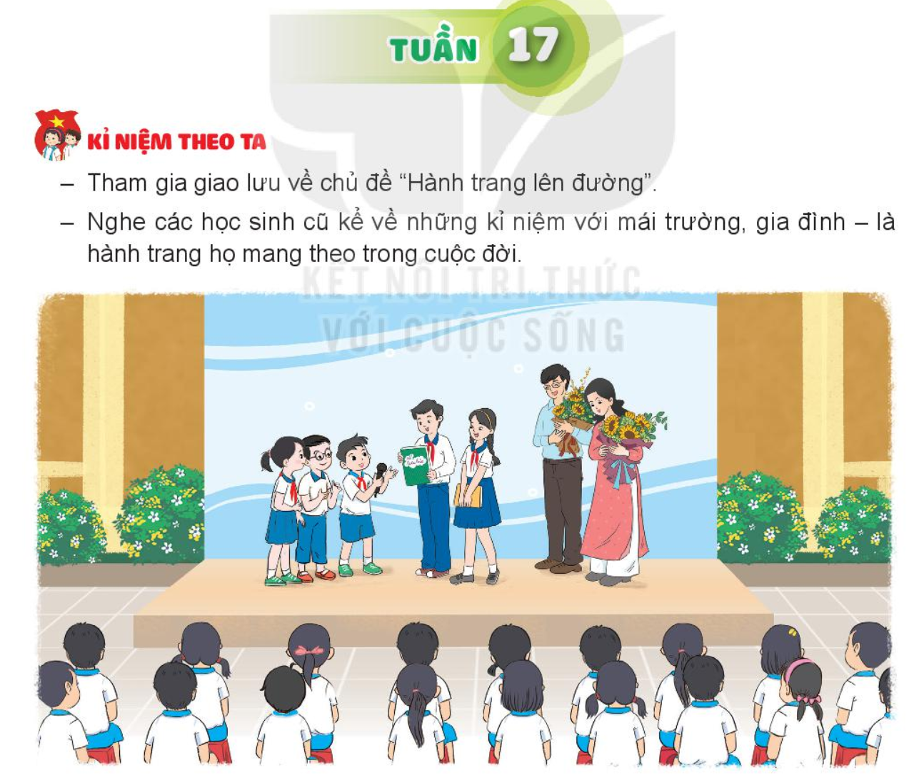

Slide 3

ĐỒ DÙNG
CỦA CÁ NHÂN

Slide 4

Yêu cầu cần đạt
01
- HS quan sát để biết được sở thích, thói quen, kỉ niệm của người thân.
- Qua đó, HS lựa chọn việc làm phù hợp thể hiện sự quan tâm, chăm sóc người thân.
- HS lắng nghe, hoạt động nhóm, trả lời câu hỏi, làm bài tập.
- HS có ý thức giúp đỡ lẫn nhau trong hoạt động nhóm để hoàn thành nhiệm vụ.
02
03
04

Slide 5


Slide 6
+Đố các em biết, bà đang làm gì?
+Chổi bà bện có đẹp không?
+Bà bện những loại chổi nào?
+Chổi to dùng để làm gì?
+Chổi nhỏ dùng để làm gì?
+Như vậy, công việc yêu thích của bà là gì?

Slide 7

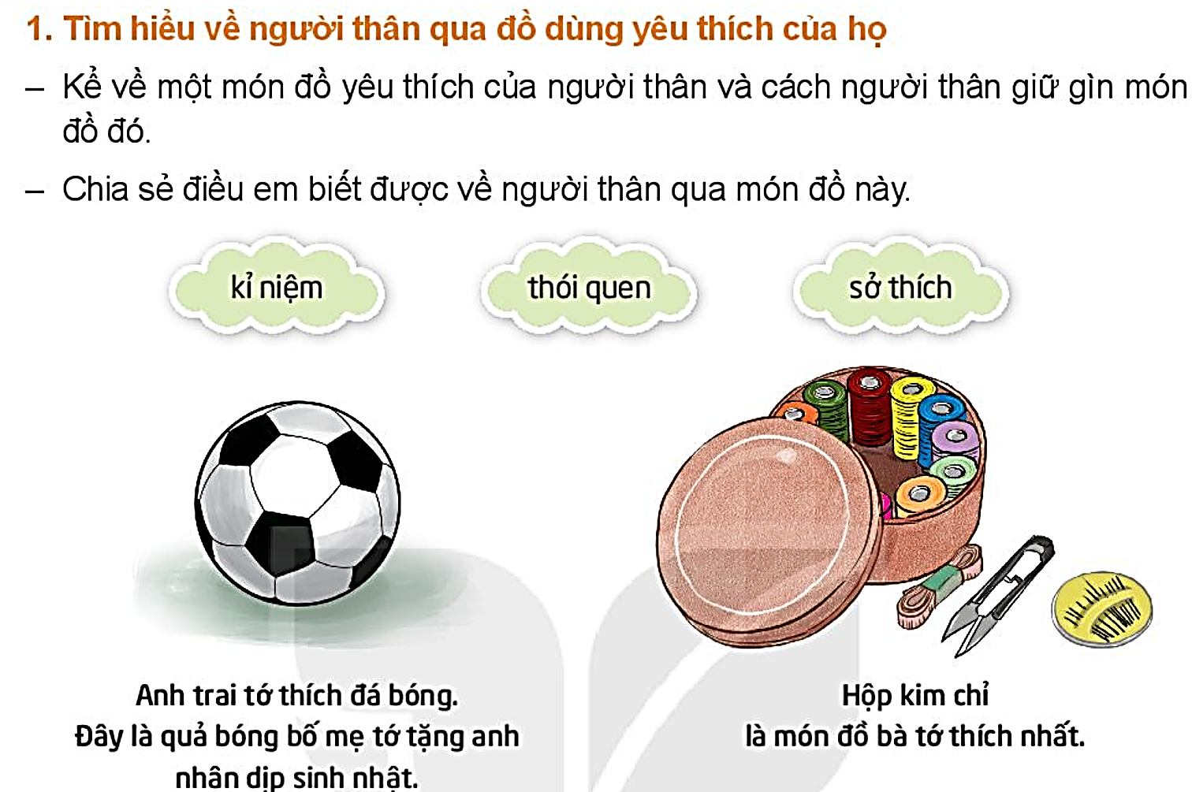



+Nghĩ đến một người thân trong gia đình.
+Nhớ lại xem người ấy thường làm gì, thường thích sử dụng món đồ gì nhất.
+Kể cho bạn nghe về món đồ ấy: hình dáng của nó thế nào và người thân của em sử dụng, giữ gìn nó ra sao?
Thảo luận nhóm 2

Slide 8
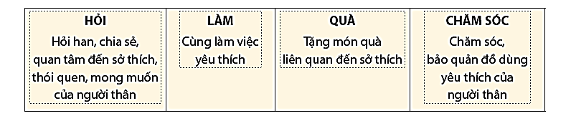
Có thể quan tâm, chăm sóc người thân, làm cho người thân của mình được vui bằng những cách sau:

Slide 9


THẢO LUẬN NHÓM 4

Slide 10


Bí kíp bày tỏ sự quan tâm
“Hỏi han để chia sẻ
Cùng làm để vui thêm
Tặng món quà hợp ý
Đồ vật luôn giữ gìn!”

Slide 11
Cách đánh giá, xếp loại HS
2

Slide 12

3. Vận dụng:

Slide 13

TẠM BIỆT!

Slide 14
SINH HOẠT LỚP

Slide 15


Slide 16
Hoạt động 1: SƠ KẾT TUẦN 17
Thảo luận nhóm 2
+ Kết quả sinh hoạt nền nếp.
+ Kết quả học tập.
+ Kết quả hoạt động các phong trào.

Slide 17

Tuyên dương

Slide 18
Hoạt động 2: Phương hướng tuần 18
Lớp Trưởng (hoặc lớp phó học tập) triển khai kế hoạch hoạt động tuần tới.
+ Thực hiện nền nếp trong tuần.
+ Thi đua học tập tốt.
+ Thực hiện các hoạt động các phong trào.
THẢO LUẬN NHÓM 4

Slide 19

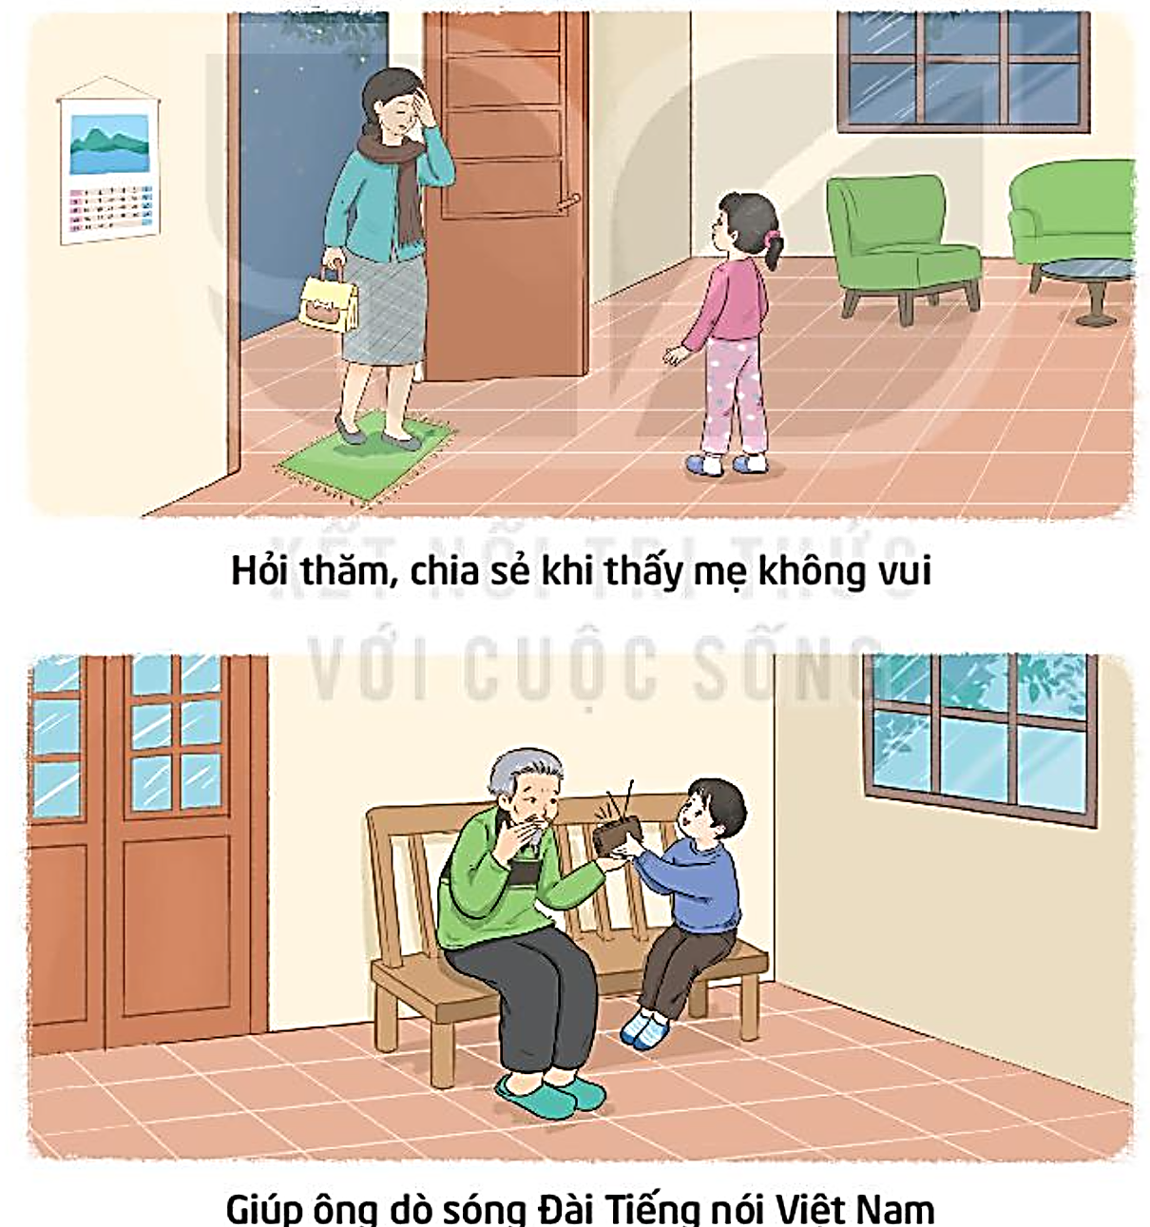
Hoạt động 3: Sắm vai xử lý tính huống thể hiện sự quan tâm chăm sóc người thân:
THẢO LUẬN NHÓM 4

Slide 20

Hoạt động 4: Chia sẻ với tổ về việc em đã làm để bày tỏ sự quan tâm lòng biết ơn người thân
- Em đã làm gì? Người thân của em có bất ngờ và vui không? Em cảm thấy thế nào khi làm việc đó?
- Em có ý định tiếp tục làm việc này không?

Slide 21
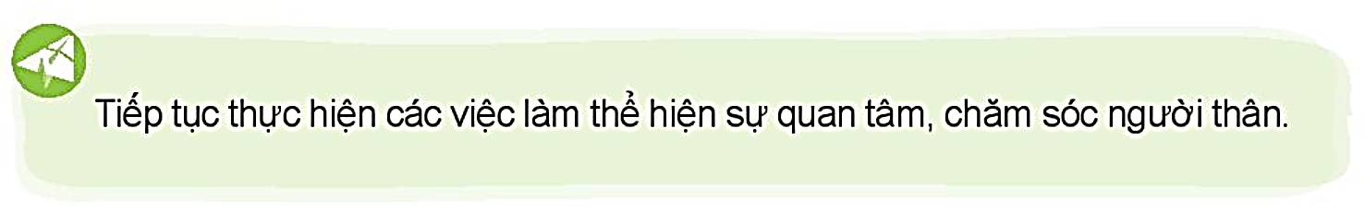
VẬN DỤNG

Slide 22
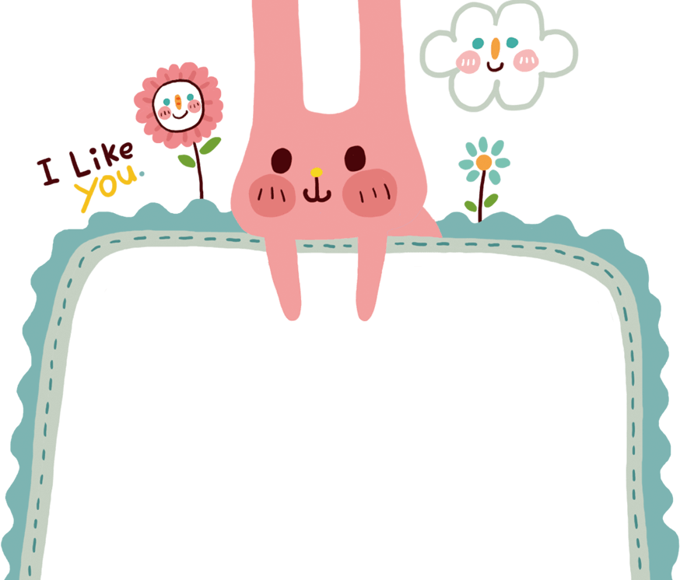
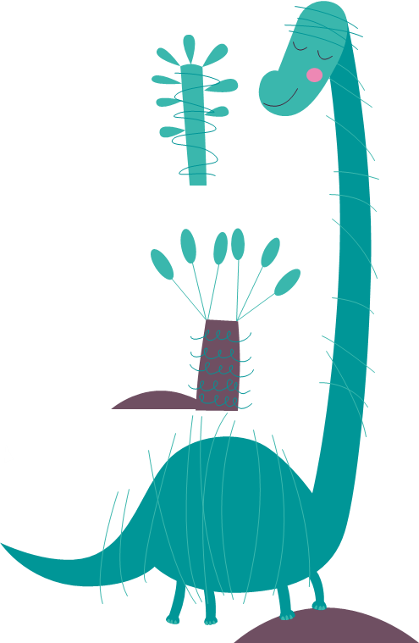
Tạm biệt!

